Slide 1
ỦY BAN NHÂN DÂN QUẬN 8
TRƯỜNG TIỂU HỌC NGUYỄN TRUNG NGẠN
MÔN ĐẠO ĐỨC
BÀI 2
QUAN TÂM CHĂM SÓC ÔNG BÀ CHA MẸ (TIẾT 1)

Slide 2
KHỞI ĐỘNG

Slide 3
CHÁU YÊU BÀ
Notes:
Video bài hát khởi động

Slide 4
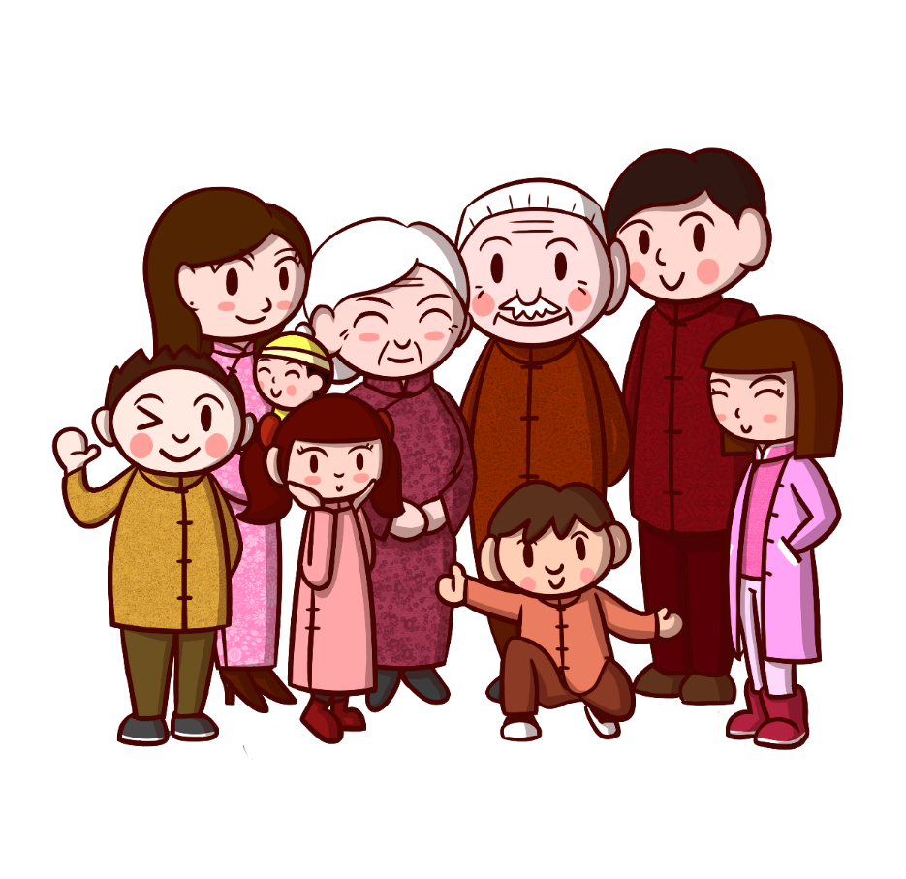
BÀI 2
QUAN TÂM CHĂM SÓC
ÔNG BÀ CHA MẸ (TIẾT 1)

Slide 5
KHÁM PHÁ

Slide 6
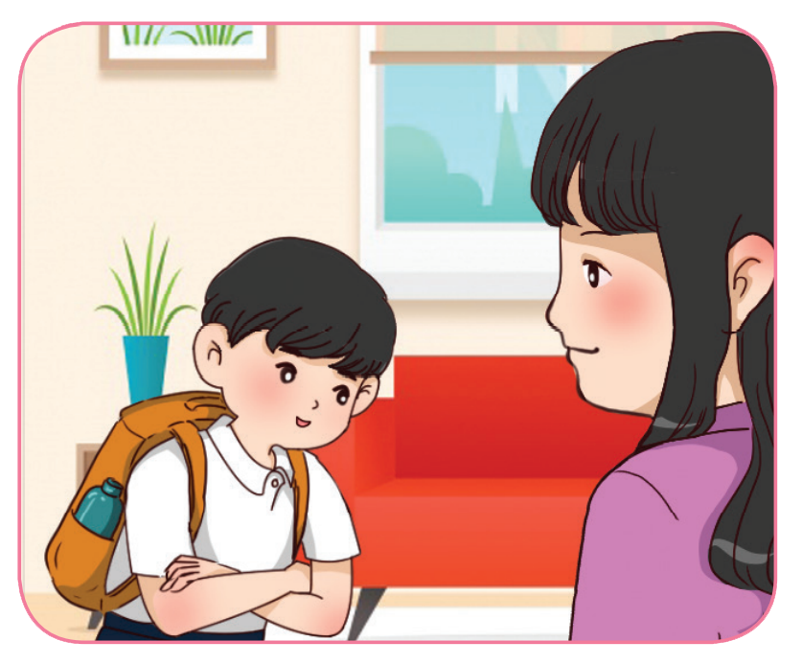
Hoạt động 1: Xem hình và trả lời câu hỏi
a. Trước khi đi học, bạn Minh đã có cử chỉ đáng yêu nào?
Minh lễ phép, khoanh tay chào mẹ

Slide 7
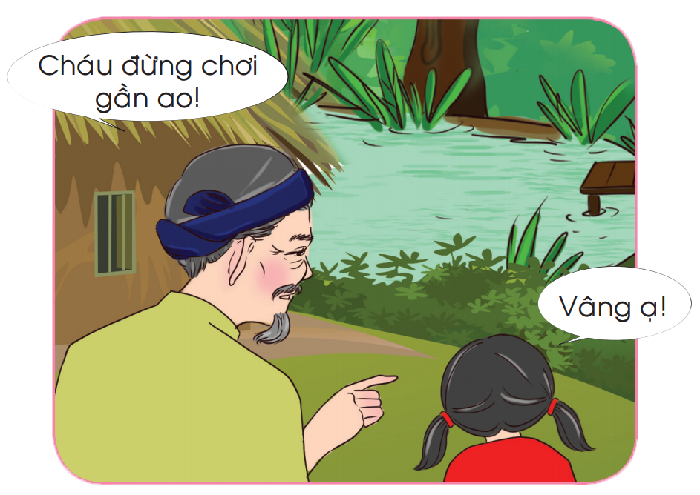
b. Bạn Mai có lễ phép vâng lời khi nghe ông dặn không?
Mai lễ phép, vâng lời ông

Slide 8
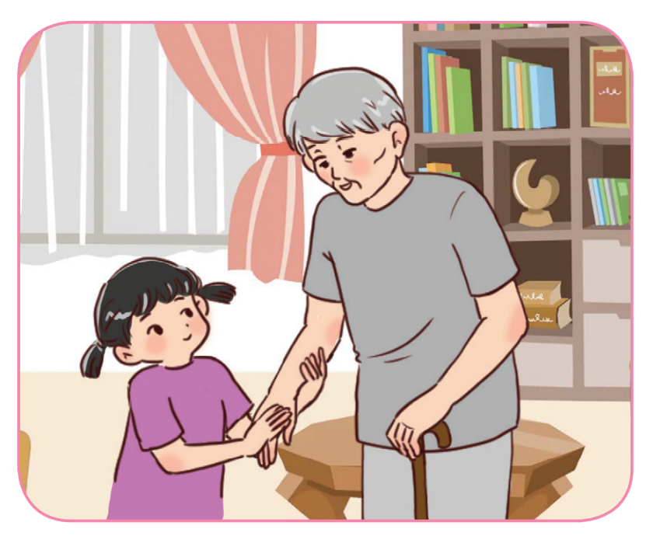
c. Bạn Lan đã quan tâm đến ông như thế nào?
Lan đỡ tay, giúp ông đi đứng

Slide 9
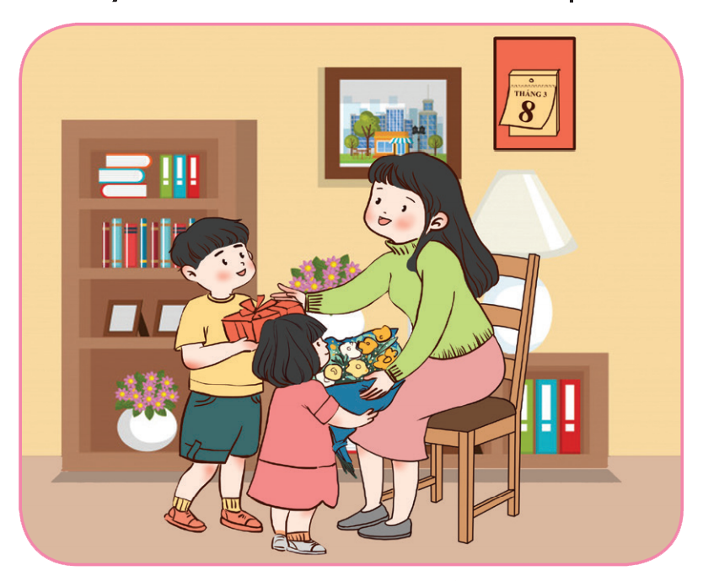
d. Hai bạn đã làm gì để thể hiện tình yêu thương đối với mẹ?
Hai bạn tặng hoa và quà cho mẹ nhân ngày Quốc tế phụ nữ 8/3

Slide 10
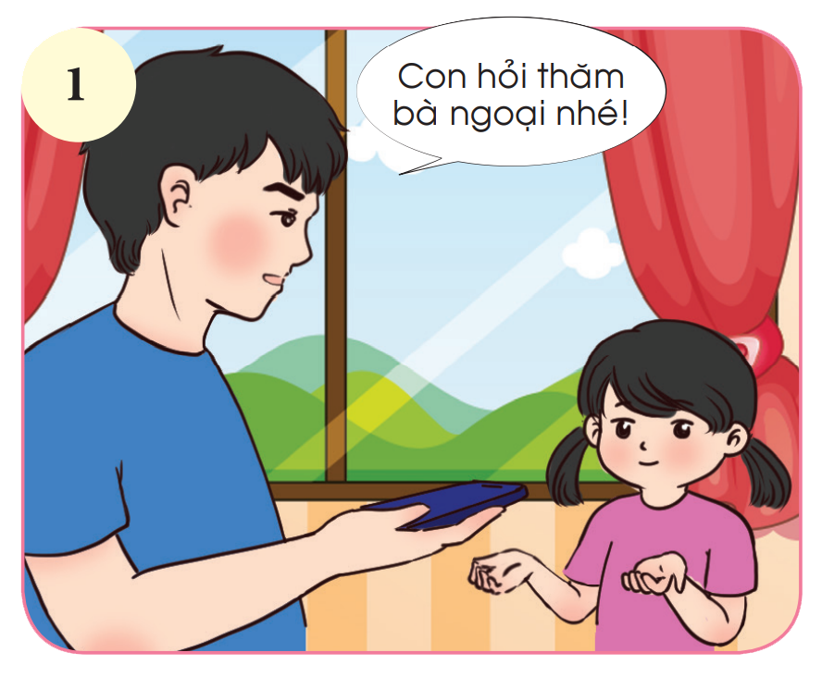
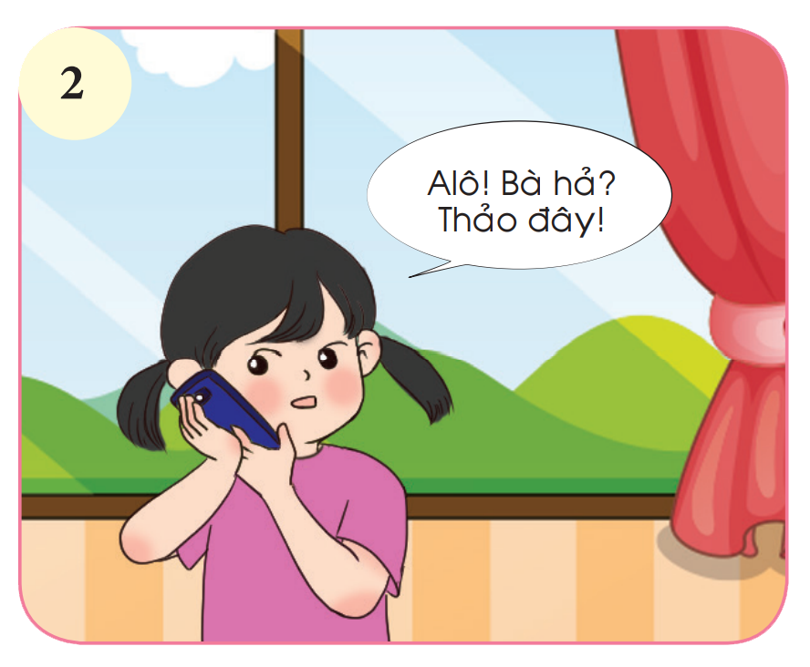
Hoạt động 2: Thảo luận
a. Bạn Thảo có vâng lời bố và lễ phép với bà không?

Slide 11
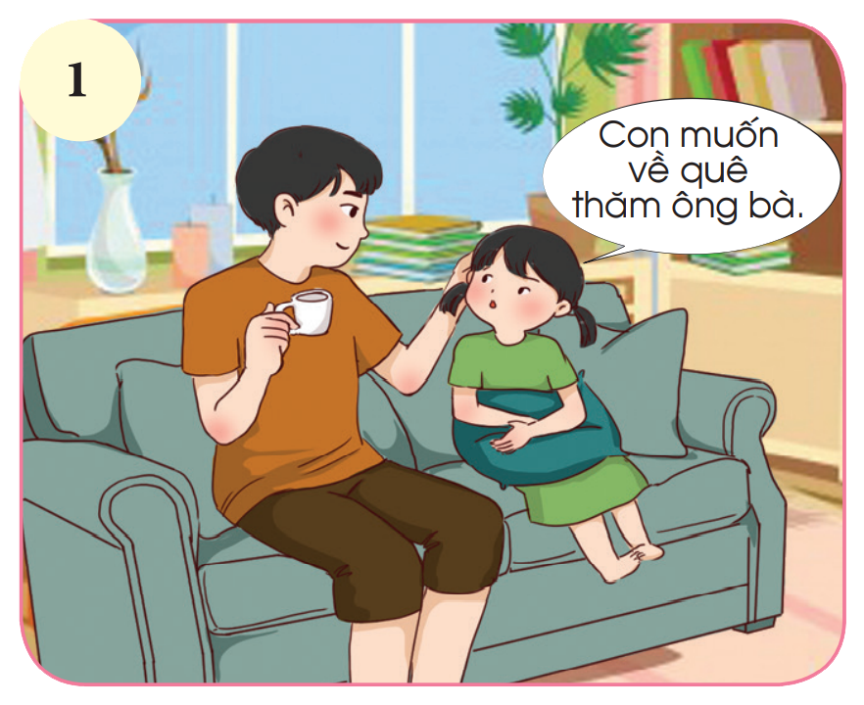
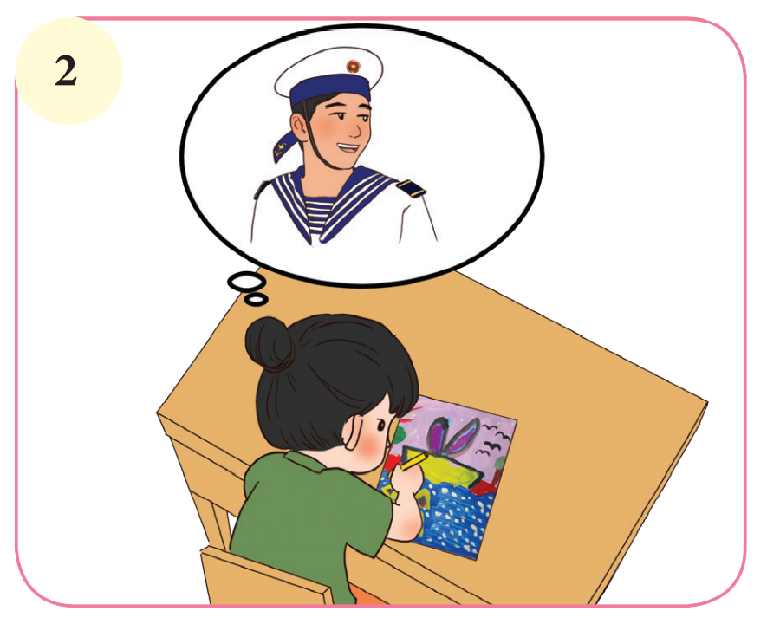
b. Các bạn đã thể hiện sự hiếu thảo đối với ông bà, cha mẹ qua những lời nói, việc làm nào?
Cháu gái nhớ và muốn về quê thăm ông bà
Con gái nhớ và đang vẽ tranh tặng bố

Slide 12
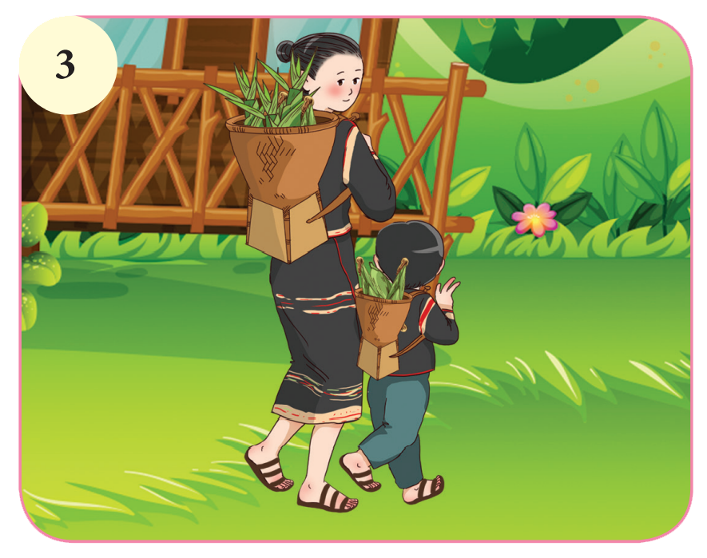
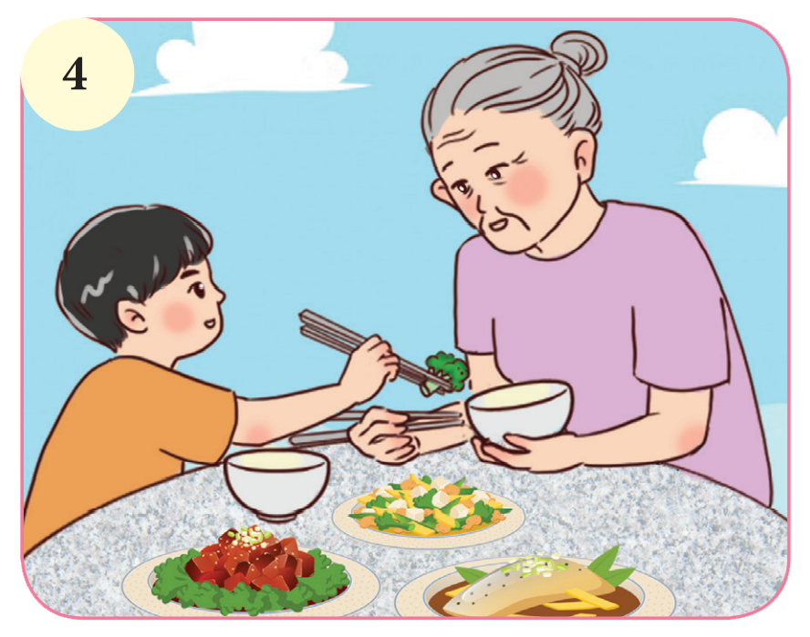
b. Các bạn đã thể hiện sự hiếu thảo đối với ông bà, cha mẹ qua những lời nói, việc làm nào?
Con trai địu ngô giúp đỡ mẹ
Cháu trai gắp thức ăn mời bà

Slide 13
Nghỉ giữa tiết

Slide 14
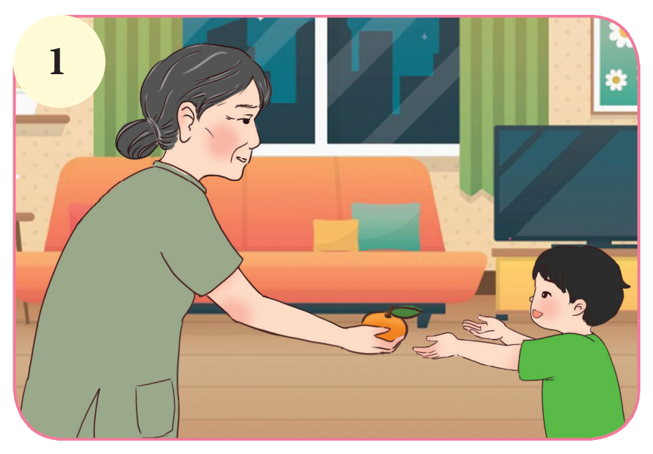
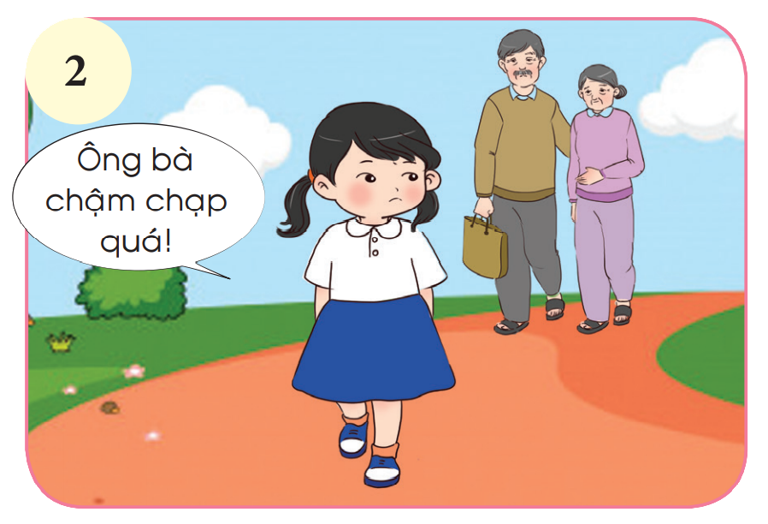
Hoạt động 3: Chia sẻ
Em đồng tình hoặc không đồng tình với việc làm nào? Vì sao?

Slide 15
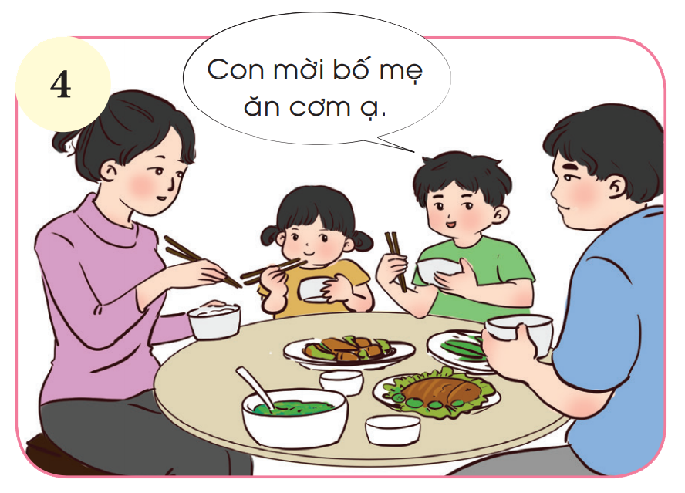
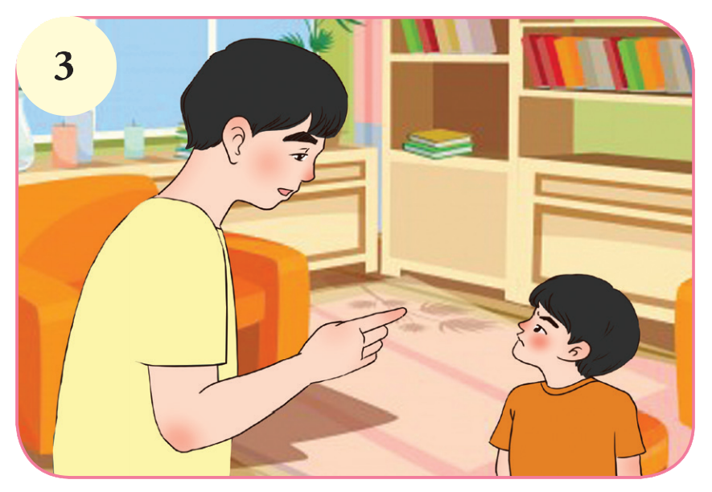
Em đồng tình hoặc không đồng tình với việc làm nào? Vì sao?

Slide 18
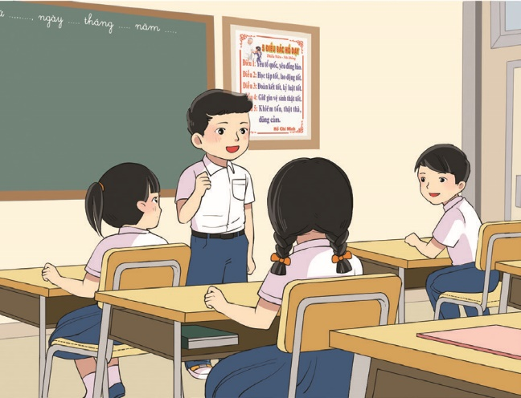
Kể thêm một số việc làm thể hiện sự hiếu thảo, lễ phép, vâng lời ông bà, cha mẹ

Slide 19
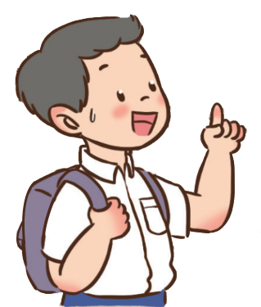
?
Vì sao phải quan tâm, chăm sóc ông bà, cha mẹ?

Slide 20
Chaøo taïm bieät
caùc em

